Slide 1
Konkurs : ilustracja do książki
PRZYRODNICZEJ

Slide 2
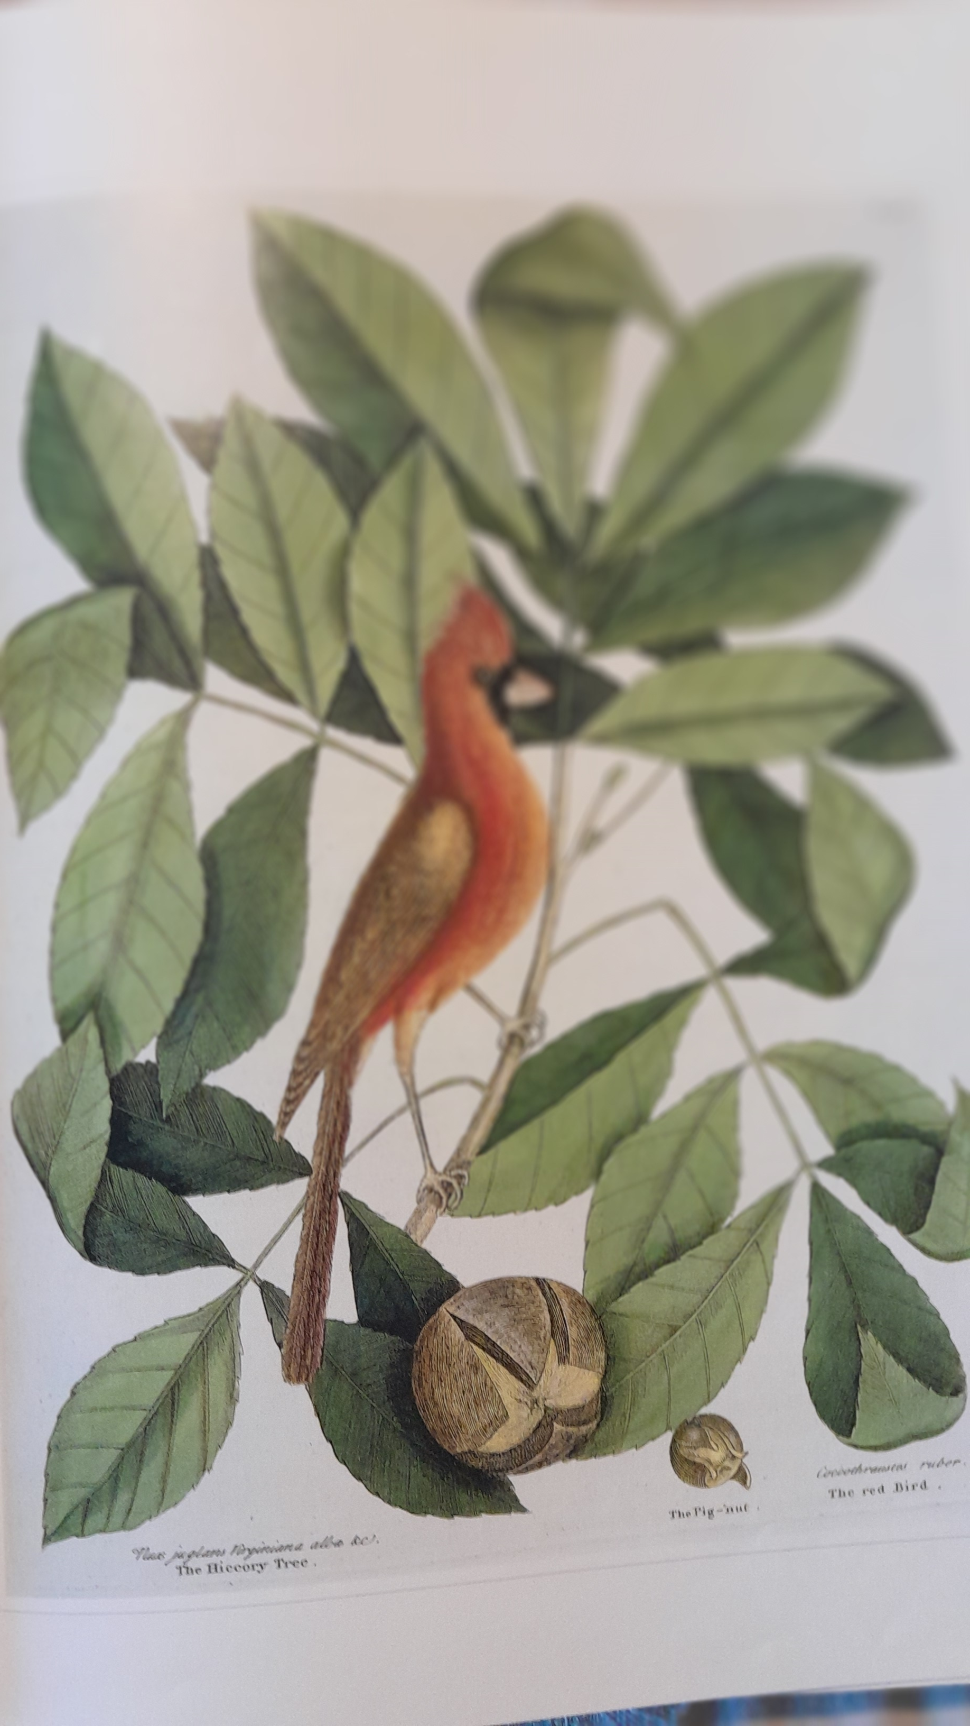

Slide 3
DLA KOGO?
DLA UCZNIÓW KLAS
CZWARTYCH,
PIĄTYCH,
SZÓSTYCH,
SIÓDMYCH
I ÓSMYCH

Slide 4
Termin?
Do piątku 17 kwietnia 2026r.
Prace proszę składać w bibliotece lub sekretariacie

Slide 5
technika
Ołówek, farby, pastele lub kredki lub wszystkie jednocześnie;))

Slide 6
Wyniki i nagrody
Nagrody zostaną wręczone w czasie święta Ziemi , które odbędzie się w naszej szkole w dniach 20 – 22 kwietnia 2026 r.

Slide 7
